Slide 1
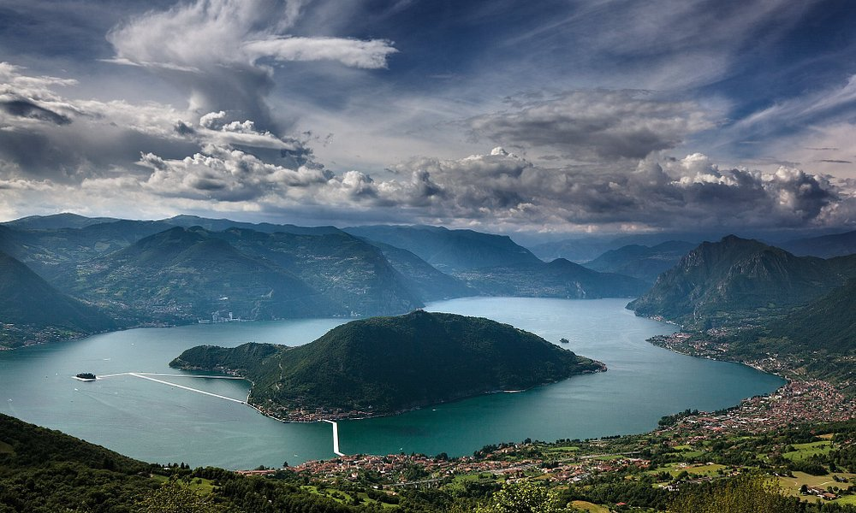
LA SARNEGHERA- italie
Par Fede, Lisa, Giorgia

Slide 2
La légende
Près de la ville de Brescia il y a le lac d’Iseo et l’Île de Monte Isola.
Pendant l’été un phénomène météorologique se présente, un orage très violent, que les gens ont nommé « La Sarneghera ».
L’histoire derrière cet orage est liée à des évènements du Moyen-Âge.

Slide 3

Légende
La légende raconte l’histoire d’une jeune fille de Monte Isola, qui devrais se marié avec un noble de la Franciacorta.
Elle ne voulait pas se marier sans amour avec ce garçon. Pour cette raison elle allait tous les jours regarder son propre reflet dans les eaux du lac. Là elle pleurait sa douleur infinie.
Un jour elle a eu un vertige et elle est tombée dans le lac. Un jeune pêcheur de Sarnico, qui passait à ce moment-là, l’a vue tomber dans l’eau et il l’a sauvée.

Slide 4
Ce jour-là ils sont tombés amoureux l’une de l’autre, mais le malheur était à la porte.
Peu après le père de la fille a découvert leur amour.
Pleine de colère il a renfermé sa fille dans leur château et le garçon dans une grotte humide et cachée dans les bois de Sarnico.
Pendant des mois ils ont vécu dans la douleur de leur séparation. Le mariage de la fille avec le garçon a été organisé par son père.

Slide 5
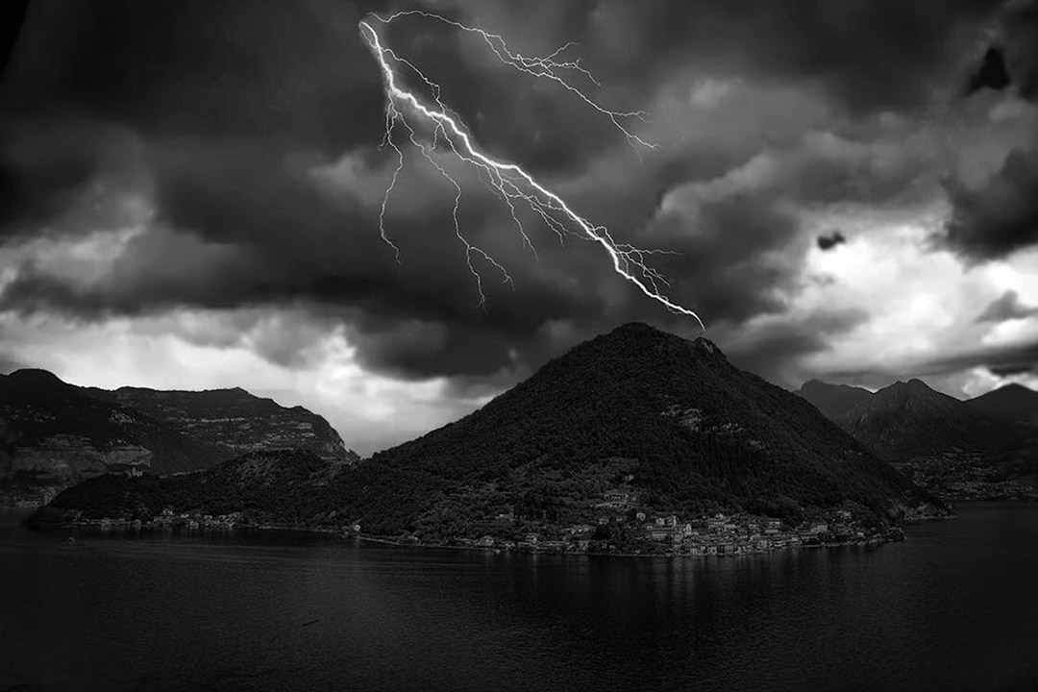
Le père, pour peur que le pêcheur pouvait revenir, il l’a fait noyé par ses serviteurs.
Quand la fille l’a découvert, elle s’est lancée dans le lac pour la douleur et pour se réunir avec son bien aimé.
On pense que quand il y a un fort orage, c’est parce que les deux jeunes sont à la recherche l’un de l’autre et le ciel se jette sur Sarnico, Monteisola et Franciacorta.

Slide 6
Fin.
Giorgia, Federica et Lisa

